Slide 1

RINGKASAN LAPORAN KAJIAN KEPUASAN PELANGGAN PERPUSTAKAAN
2019

Slide 2
TUJUAN
Kajian Kepuasan Pelanggan dilaksanakan untuk menilai tahap kepuasan pelanggan terhadap perkhidmatan, kemudahan, koleksi dan kakitangan Perpustakaan Tuanku Bainun bagi memastikan kepuasan pelanggan adalah optima dan memenuhi keperluan maklumat dan ilmu mereka.

Slide 3
OBJEKTIF
  menilai tahap kepuasan pelanggan terhadap perkhidmatan perpustakaan;
  menilai tahap kepuasan pelanggan terhadap koleksi perpustakaan;
  menilai tahap kepuasan pelanggan terhadap kemudahan perpustakaan;
  menilai tahap kepuasan pelanggan terhadap profesionalisme kakitangan perpustakaan; dan
  mendapatkan maklum balas daripada pelanggan terhadap perkhidmatan, kemudahan, koleksi dan kakitangan perpustakaan.

Slide 4
RESPONDEN
MENGIKUT KATEGORI
Kategori | Bilangan (Orang) | Peratus (%)
Pelajar Siswazah | 197 | 25
Pelajar Prasiswazah | 336 | 43
Pelajar Diploma | 129 | 16
Kakitangan Akademik | 76 | 10
Kakitangan Bukan Akademik | 46 | 6
Total | 784 | 100

Slide 5
RESPONDEN
MENGIKUT FAKULTI
Fakulti | Bilangan | Peratus (%)
FPM | 120 | 15
FPE | 53 | 7
FSSKj | 26 | 3
FTV | 31 | 4
FSM | 115 | 15
FSKIK | 65 | 8
FSK | 69 | 9
FMSP | 125 | 16
FBK | 131 | 17
Lain-lain | 49 | 6
Total | 784 | 100

Slide 6
KEKERAPAN MENGUNJUNGI PERPUSTAKAAN
Fakulti | Bilangan | Peratus (%)
Setiap hari | 40 | 5
Mingguan | 361 | 46
Bulanan | 255 | 33
Kurang dari sebulan sekali | 128 | 16
Total | 784 | 100

Slide 7
KEKERAPAN MENGUNJUNGI
PORTAL PERPUSTAKAAN
Fakulti | Bilangan | Peratus (%)
Setiap hari | 43 | 5
Mingguan | 269 | 34
Bulanan | 236 | 30
Kurang dari sebulan sekali | 236 | 30
Total | 784 | 100

Slide 8
TAHAP KEPUASAN PELANGGAN TERHADAP PERKHIDMATAN PERPUSTAKAAN
Skor mean untuk perkhidmatan perpustakaan adalah antara mean 3.98 – 4.28.
Perkhidmatan kaunter perpustakaan adalah cekap (Kaunter Peminjaman/ Pemulangan) mendapat skor mean yang paling tinggi iaitu 4.28 (85.6%)
buku/ artikel yang dipohon mudah diperolehi dan cepat mendapat skor mean paling rendah iaitu 3.98 (79.6%).
Keseluruhan skor mean bagi perkhidmatan adalah 4.14 (82.8%).

Slide 9
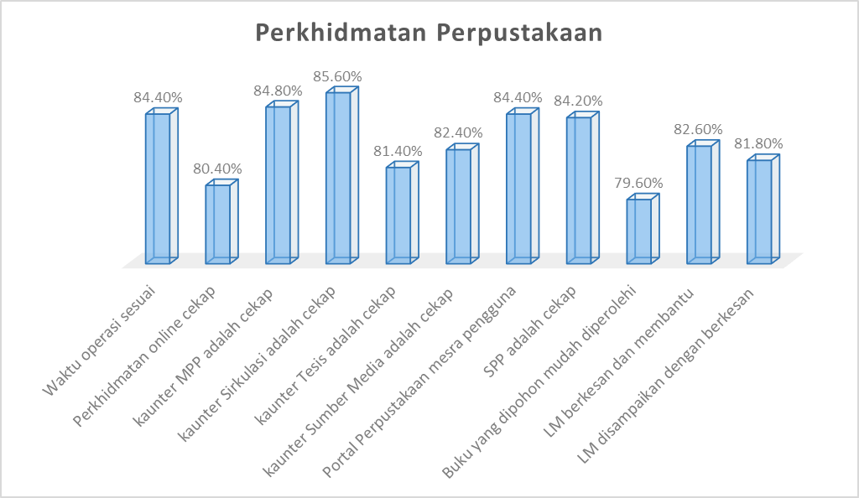
Mean 4.14

Slide 10
TAHAP KEPUASAN PELANGGAN TERHADAP KOLEKSI PERPUSTAKAAN
Skor mean untuk koleksi perpustakaan adalah antara mean 3.89 sehingga mean 4.08.
Koleksi perpustakaan memenuhi keperluan pengajaran, pembelajaran dan penyelidikan mendapat skor mean yang paling tinggi iaitu 4.08 (81.6%).
koleksi perpustakaan adalah terkini mendapat skor mean paling rendah iaitu 3.89 (77.8%).
Keseluruhan skor mean bagi koleksi perpustakaan adalah 3.97 (79.4%) .

Slide 11
Mean 3.97

Slide 12
TAHAP KEPUASAN PELANGGAN TERHADAP KEMUDAHA N PERPUSTAKAAN
Skor mean untuk kemudahan & persekitaran perpustakaan adalah antara mean 4.03 – 4.43.
Ruang yang selesa dan kondusif (kebersihan, susun atur perabot, suhu dan pencahayaan) mendapat skor mean yang paling tinggi iaitu 4.43 (88.6%).
Akses kepada wi-fi internet pantas dan efisyen mendapat skor mean paling rendah iaitu 4.03 (80.6%).
Keseluruhan skor mean bagi kemudahan & persekitaran perpustakaan adalah 4.19 (83.8%)

Slide 13
Mean 4.19

Slide 14
TAHAP KEPUASAN PELANGGAN TERHADAP KAKITANGAN PERPUSTAKAAN
Skor mean untuk kakitangan perpustakaan adalah antara mean 4.28 – 4.36.
Kakitangan berpengetahuan dan kompeten mendapat skor mean yang paling tinggi iaitu 4.36 (87.2%)
kakitangan mampu membekalkan bahan/ maklumat mengikut tempoh yang diperlukan mendapat skor mean paling rendah iaitu 4.28 (85.6%).
Keseluruhan skor mean bagi kakitangan perpustakaan adalah 4.34 (86.8%) .

Slide 15
Mean 4.34

Slide 16
TAHAP
KEPUASAN PELANGGAN MENGIKUT FAKULTI
Daripada keputusan analisa FSKIK menunjukkan skor mean paling tinggi iaitu 4.34 (86.8%) diikuti oleh FSSKJ 4.33 (86.6%), FSM 4.23 (84.6%), Lain-lain PTJ 4.21 (84.2%), FTV 4.18 (83.6%), FSK, FBK & FPE 4.15 (83%) , FPM 4.13 (82.6%), dan skor mean paling rendah FMSP 4.1 (82%).

Slide 18
TAHAP
KEPUASAN PELANGGAN MENGIKUT KATEGORI RESPONDEN
Tahap kepuasan pelanggan mengikut kategori responden menunjukkan skor mean paling tinggi adalah dari kategori kakitangan akademik iaitu 4.26 (85.2%) diikuti oleh kategori kakitangan bukan akademik iaitu 4.23 (84.6%), pelajar diploma 4.19 (83.8%), pelajar prasiswazah 4.16 (83.2%) dan skor mean paling rendah kategori pelajar siswazah 4.14 (82.8%).

Slide 20
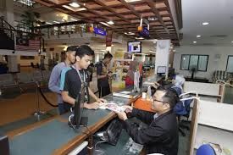
CADANGAN PENAMBAHBAIKAN
PERKHIDMATAN
Bil. | Perkara | Kekerapan
1. | Perkhidmatan perpustakaan di buka lebih lama pada hari Sabtu dan Ahad | 12
2. | Perpustakaan perlu dibuka pada Sabtu dan Ahad walaupun pelajar prasiswazah / siswazah cuti semester | 9
3. | Perkhidmatan perpustakaan di buka 24 jam | 5
4. | Mengadakan aktiviti untuk pelanggan perpustakaan supaya dapat menarik minat pelajar untuk berkunjung ke perpustakaan | 5
5. | Tambah baik program literasi maklumat | 1

Slide 21
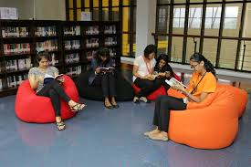
CADANGAN PENAMBAHBAIKAN
KOLEKSI
Bil. | Perkara | Kekerapan
1. | Penambahan buku-buku yang terkini untuk semua subjek dan buku rujukan Contoh: Teater, Pendidikan Khas, calculus, dan pedagogi Pendidikan Islam, jenis haiwan, buku Bahasa isyarat ASL untuk pelajar pendidikan khas | 46
2. | Penyusunan buku dengan lebih teratur | 4
3. | Langganan jurnal elektronik untuk pendidikan khas dan jurnal psychology of music. | 2
4. | Promosi buku-buku terkini di setiap fakulti | 1

Slide 22
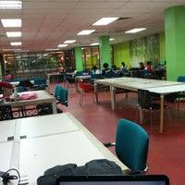
CADANGAN PENAMBAHBAIKAN
KEMUDAHAN
Bil. | Perkara | Kekerapan
1. | Mengemas kini status atau lokasi buku dalam sistem OPAC Cth : available tapi tiada di rak | 26
2. | Membenarkan pelajar membawa masuk minuman ke dalam perpustakaan | 18
3. | Penambahbaikan sistem WIFI | 16
4. | Perbanyakan suis atau plug pada bilik 24 jam dan ruang-ruang lain | 11

Slide 23
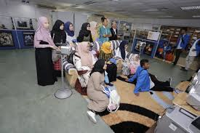
CADANGAN PENAMBAHBAIKAN
KEMUDAHAN
Bil. | Perkara | Kekerapan
5. | Penambahan meja dan kerusi di bilik 24 jam dan ruang-ruang lain. | 7
6. | Menyediakan tandas untuk pengguna di bilik 24 jam | 6
7. | Sediakan drop box bagi mudahkan pelajar (PJJ/ PhD.) memulangkan buku | 5
8. | Surau Perbesarkan surau Telekung surau perlu di basuh setiap minggu Surau perlu di bersihkan | 5

Slide 24
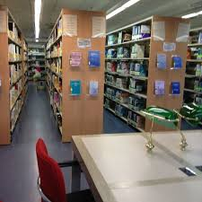
CADANGAN PENAMBAHBAIKAN
KEMUDAHAN
Bil. | Perkara | Kekerapan
9. | Benarkan pelajar menggunakan lif | 4
10. | Penambahan bilik 24 jam | 3
11. | Atasi masalah air-cond di bilik karel | 3
12. | Penambahan bilik karel pada setiap aras. | 3
13. | Pembersihan terhadap bilik karel perlu di lakukan dengan kerap | 3

Slide 25
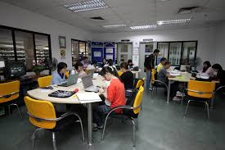
CADANGAN PENAMBAHBAIKAN
KEMUDAHAN
Bil | Perkara | Kekerapan
14. | Perbesarkan bilik tesis, tambah meja & kerusi | 2
15. | Tambah bilangan komputer untuk carian WEOBOPAC. Capaian WEBOPAC menggunakan telefon bimbit selalu down | 2
16. | Menambah mesin pinjaman buku | 1
17. | Adakan ‘signboard’ untuk pencarian buku mengikut kategori | 1

Slide 26
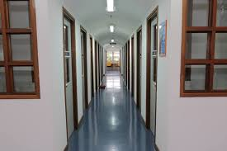
CADANGAN PENAMBAHBAIKAN
KEMUDAHAN
Bil | Perkara | Kekerapan
18. | Panjangkan tempoh peminjaman buku kepada semua pelajar | 1
19. | Pastikan bilik 24 jam yang lebih efisien dan pastikan pelajar sekolah yang menggunakan bilik 24 jam untuk tujuan pembelajaran. | 1
20. | Ruang photobooth untuk bergambar | 1

Slide 27
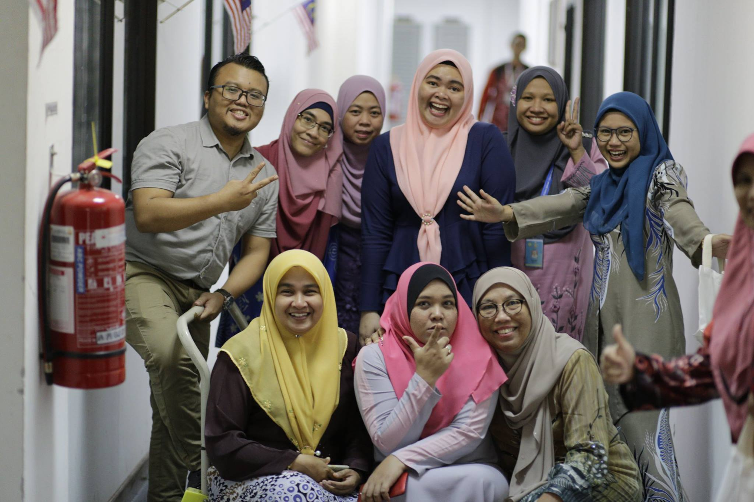
CADANGAN PENAMBAHBAIKAN
KAKITANGAN
Bil. | Perkara | Kekerapan
1. | Kakitangan perpustakaan haruslah mesra terhadap pelanggan | 6
2. | Kadangkala library terlalu bising, orang di dalam bercakap dengan suara kuat dan juga membuat perbincangan dalam ruang terbuka. | 1

Slide 28

PUJIAN
Bil. | Perkara | Kekerapan
1. | Keep up the good work. Well done | 2
2. | I love perpustakaan | 1
3. | Perkhidmatan sangat memuaskan. Tidak perlu penambahbaikan | 1
4. | Sudah sangat baik | 1

Slide 29

PUJIAN
Bil. | Perkara | Kekerapan
5. | Perpustakaan sangat memuaskan | 1
6. | Semoga staf di perpustakaan terus memberikan perkhidmatan yang cemerlang dan mesra | 1
7. | Kekalkan prestasi sedia ada | 1
8. | Untuk saya perpustakaan ini sangatlah bagus cuma kalau boleh benarkan orang yang bawa botol air sendiri masuk dalam perpustakaan | 1

Slide 30

ANALISA KESELURUHAN
Purata keseluruhan untuk tahap kepuasan pelanggan perpustakaan terhadap perkhidmatan, koleksi, kemudahan & persekitaran dan kakitangan perpustakaan untuk tahun 2019 adalah pada skor mean 4.17 (83.4%) iaitu pada tahap ‘Memuaskan’.
Berbanding dengan tahap kepuasan pelanggan pada tahun 2018 ianya menunjukkan peningkatan sebanyak 1.6%.
Umumnya kepuasan pelanggan terhadap keempat-empat elemen menunjukkan peningkatan tahap kepuasan pelanggan berbanding tahun sebelumnya.

Slide 31
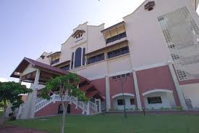
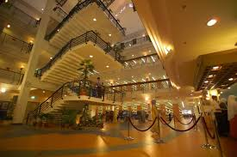
TERIMA KASIH

